Slide 1
1C-Рейтинг: Алкомониторинг для 1С:Предприятия 8.3
Усть-Каменогорск
2022г.

Slide 2
Назначение прикладного решения
Конфигурация «1С-Рейтинг: Акомониторинг» предназначено для автоматизации деятельности предприятий, занимающихся оптовой и розничной торговлей алкогольной и табачной продукцией. Является отдельным дополнением к конфигурации «Бухгалтерия для Казахстана». Конфигурация «1С-Рейтинг: Алкомониторинг» позволяет автоматизировать следующие процессы:
учет товаров в разрезе пин-кодов, а также адресов и лицензий налогоплательщиков
формирование СНТ на основании первичных бухгалтерских документов по движениям алкогольной и табачной продукции
формирование деклараций производства и оборота этилового спирта и алкогольной продукции на основании данных бухгалтерского учета типовых конфигураций «Бухгалтерия для Казахстана»
интеграция с ИС ЭСФ (СНТ, ЭСФ, ведение учета на ВС)

Slide 3
Назначение прикладного решения
В конфигурацию «1С-Рейтинг: Алкомониторинг» включены следующие регламентированные отчеты:
Декларация по производству и обороту этилового спирта и/или виноматериала;
Декларация по производству и обороту алкогольной продукции;
Декларация по обороту алкогольной продукции.
В процесс записи типовых документов введены незначительные изменения: кроме обычных данных в документы оборота алкогольной продукции вносятся дополнительные сведения, которые нужны для формирования деклараций. В конце отчетного периода все данные для формирования деклараций будут уже введены в систему. Декларации будут сформированы на основании данных бухгалтерского учета. Заполненные декларации можно выгрузить в приложение для декларанта в формате Excel с целью последующего предоставления их налоговым органам.
Декларации формируются в соответствии с Приказом министра финансов Республики Казахстан №461 от 17.09.2010 «Об утверждении Правил предоставления деклараций производства и оборота этилового спирта и алкогольной продукции».
Приказ министра финансов Республики Казахстан № 88 от 13.02.2015 года «Об утверждении Правил предоставления деклараций по производству и обороту этилового спирта и алкогольной продукции»

Slide 4
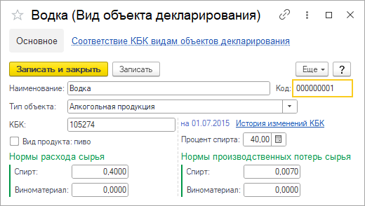
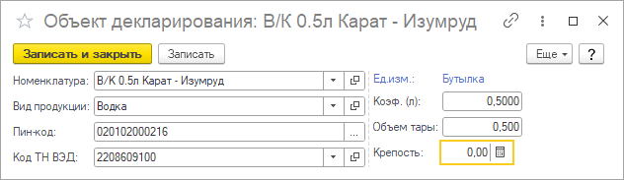
Особенности учета. Объекты декларирования алкогольной продукции
Для алкогольной продукции установка соответствий номенклатурных позиций видам объектов декларирования (поле Вид продукции) проводится в регистре Объекты декларирования алкогольной продукции
Для алкогольной продукции различается четыре типа объектов декларирования:
Алкогольная продукция;
Продукция из готовой алкогольной продукции;
Этиловый спирт;
Виноматериал
Пиво выделяется из списка алкогольной продукции при установке признака Вид продукта пиво.
Отражение информации по КБК и типам объектов декларирования влияют на заполнение форм деклараций.

Slide 5
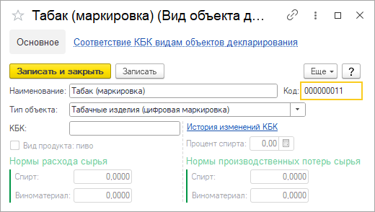
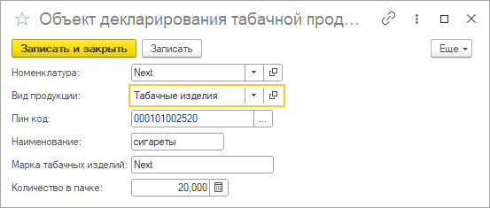
Особенности учета. Объекты декларирования табачной продукции
Для табачной продукции установка соответствий номенклатурных позиций видам объектов декларирования (поле Вид продукции) проводится в регистре Объекты декларирования табачной продукции
Для вида объекта декларирования по табачной продукции типы объектов должны соответствовать значениям:
табачные изделия (исключая цифровую маркировку);
табачные изделия (цифровая маркировка).

Slide 6
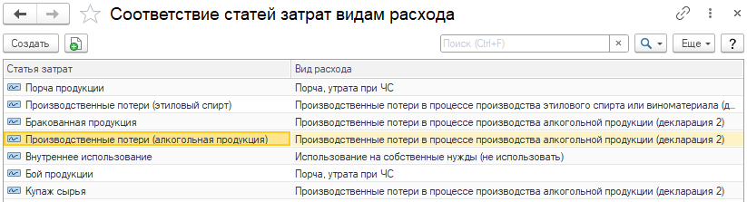
Особенности учета. Настройка порядка отражения расхода продукции
Для корректного отражения данных о списании алкогольной продукции и этилового спирта в декларациях проводится настройка соответствий видов расхода статьям затрат в регистре сведений Соответствие статей затрат видам расхода.
Производственные потери этилового спирта или виноматериалов;
Производственные потери алкогольной продукции;
Порча, утрата при ЧС;
Использование на собственные нужды (не используется при заполнении деклараций версии 3;
Бой продукции (не используется при заполнении деклараций версии 3);
Купаж сырья при производстве алкогольной продукции (не используется при заполнении деклараций версии 3).

Slide 7
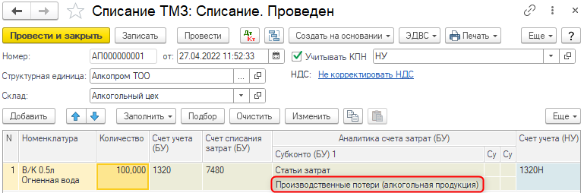
Особенности учета. Настройка порядка отражения расхода продукции
При проведении документов списания программа обращается к регистру сведений Соответствие статей затрат видам расхода и определяет вид расхода по статье затрат, указанной в аналитике затрат списания.
Для отражения операции списания продукции могут использоваться документы Списание ТМЗ или Требование-накладная.

Slide 8
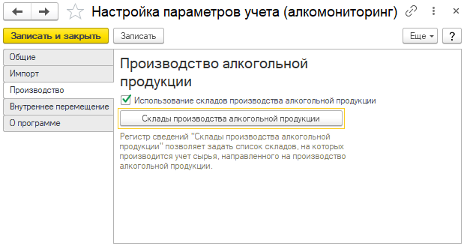
Особенности учета. Использование складов производства продукции
Для предприятий, осуществляющих производство и спирта, и алкогольной продукции, предусмотрена специальная опция настройки параметров учета Использование складов производства алкогольной продукции.

Slide 9
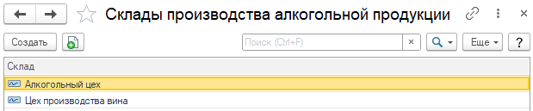
Особенности учета. Использование складов производства продукции
Если эта опция включена, в регистр сведений Склады производства алкогольной продукции заносится перечень складов, на которых хранятся запасы спирта и/или виноматериала предназначенные для производства алкогольной продукции.
  При составлении декларации производства и оборота этилового спирта и/или виноматериала, перемещение на склады производства отражается в колонке Реализовано этилового спирта или виноматериала для собственного производства алкогольной продукции.
  При заполнении формы декларации по производству и обороту алкогольной продукции в расчет берутся только те запасы, которые хранятся на складах производства.
Если опция отключена, запасы спирта отражаются в обоих декларациях не зависимо от того, на каком складе они хранятся.

Slide 10
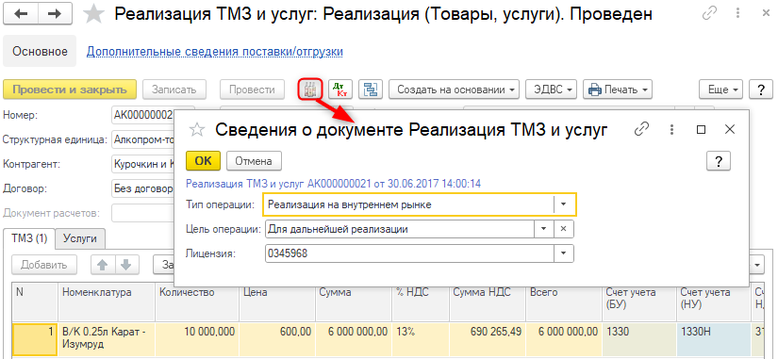
Особенности учета. Дополнительные сведения
При заполнении деклараций спирта и алкогольной продукции используются данные бухгалтерских документов основной конфигурации, дополненные сведениями, которые позволяют классифицировать хозяйственные операции:
по типу операции
по цели операции поставки или отгрузки продукции
Кроме того, данные о хозяйственных операциях дополняются сведениями:
о лицензии контрагента на хранение и реализацию продукции, на основании которой осуществляется операция;
информацией о ГТД (только для операций импорта/экспорта).

Slide 11
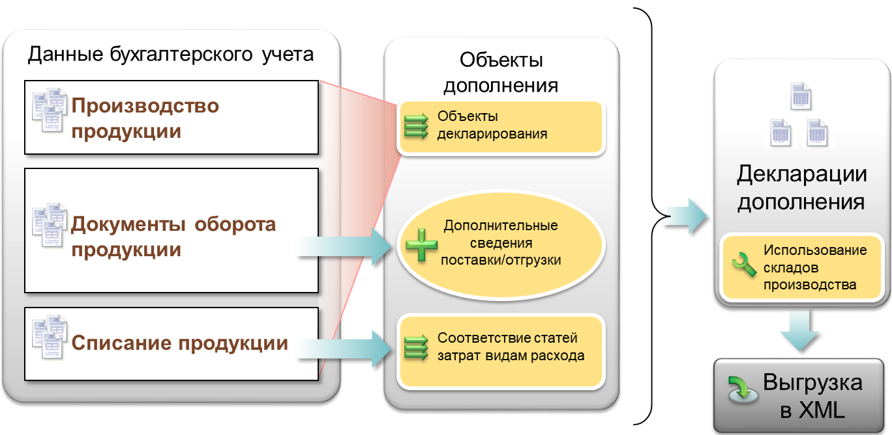
Особенности учета. Схема заполнения декларантов

Slide 12
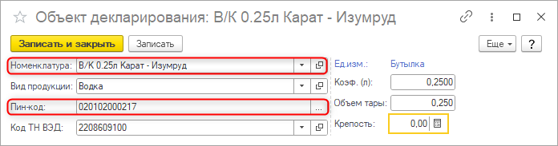
Формирование сопроводительных накладных
В конфигурации «1С-Рейтинг: Алкомониторинг» реализовано формирование сопроводительных накладных на товары (СНТ) и возможностью прямого обмена с сервером ИС ЭСФ.
Сопроводительные накладные формируются на основании бухгалтерских документов. Формирование документов проводится типовыми механизмами основной конфигурации «Бухгалтерия для Казахстана».
Для оформления СНТ для алкогольной продукции необходимо в информационной базе выполнить следующие действия:
Установить соответствие номенклатуры и видов объектов декларирования с отражением информации по пин-коду, крепости, объему тары и коэффициенту пересчета.

Slide 13
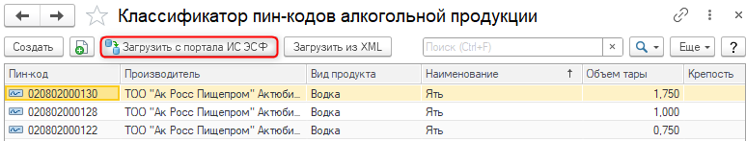
Формирование сопроводительных накладных
Подбор пин-кодов к номенклатуре проводится из Классификатора пин-кодов, который в свою очередь подгружается с сервера ИС ЭСФ.
Поиск пин-кодов можно осуществлять по производителю, виду продукта и наименованию.

Slide 14
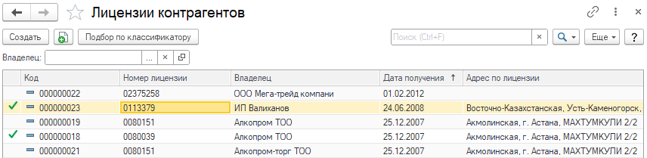
Формирование сопроводительных накладных
Установить соответствие в справочнике Лицензии контрагентов лицензии:
  контрагенту;
  организации;
  подразделениям организации;

Slide 15
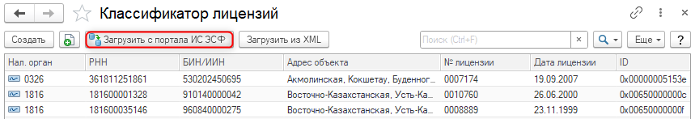
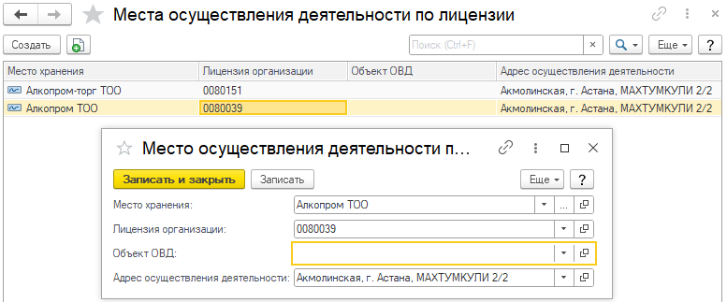
Формирование сопроводительных накладных
Доступен подбор лицензий контрагентов или организаций из Классификатора лицензий. Подбор осуществляется по ИИН/БИН контрагента/организации.
Классификатор загружается с сервера ИС ЭСФ
Установить соответствие адреса и складу организации в регистре сведений Места осуществления деятельности по лицензии.

Slide 16
Формирование сопроводительных накладных
Доступен подбор лицензий контрагентов или организаций из Классификатора лицензий. Подбор осуществляется по ИИН/БИН контрагента/организации.
Классификатор загружается с сервера ИС ЭСФ
Установить соответствие адреса и складу организации в регистре сведений Места осуществления деятельности по лицензии.

